Slide 1
CI 5501
Métodos Constructivos
Estructuras Metálicas
Uniones
Soldadura

Slide 2
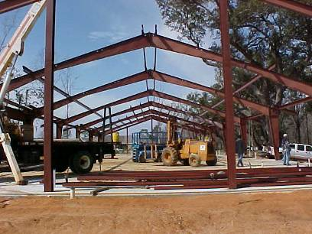
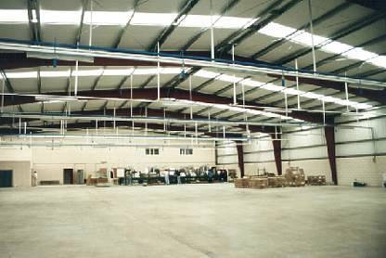
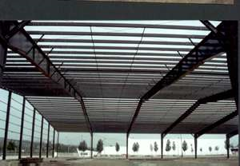
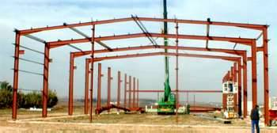
PILARES, MARCOS, “FRAME BRACES”

Slide 3
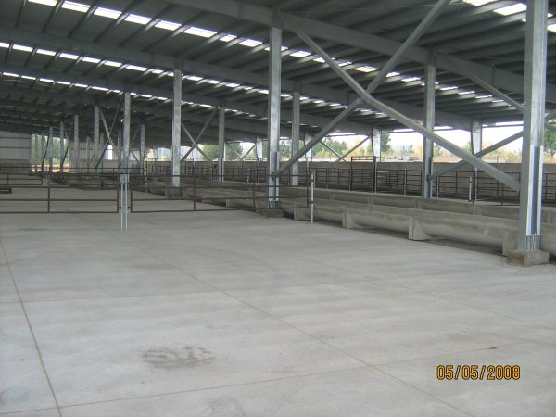
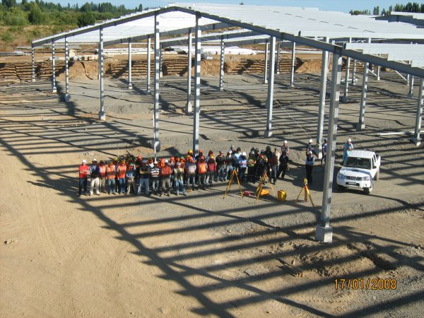

Slide 4
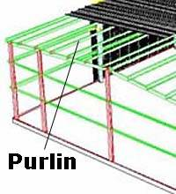
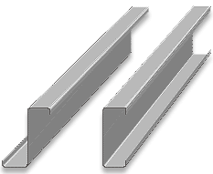
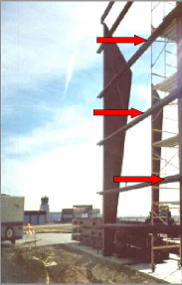
COSTANERAS DE TECHO Y MURO

Slide 5
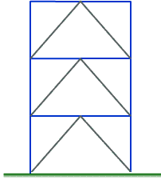
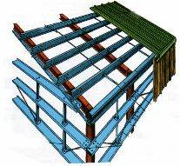
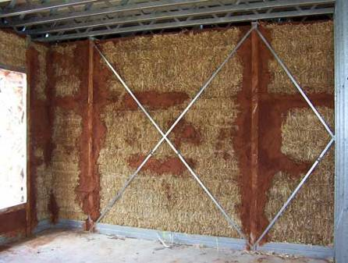
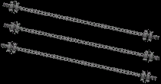
ARRIOSTRAMIENTOS Y COLGADORES

Slide 6
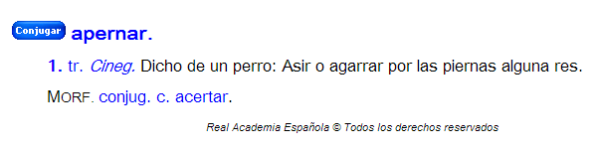
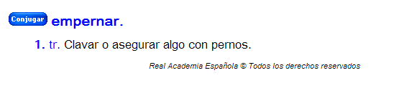
UNIONES EMPERNADAS

Slide 7
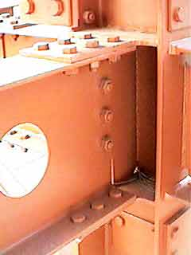
UNIONES EMPERNADAS
DE FRICCIÓN Y CORTE

Slide 8
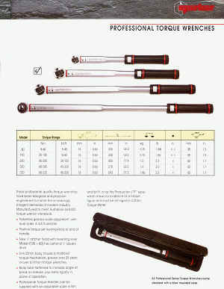
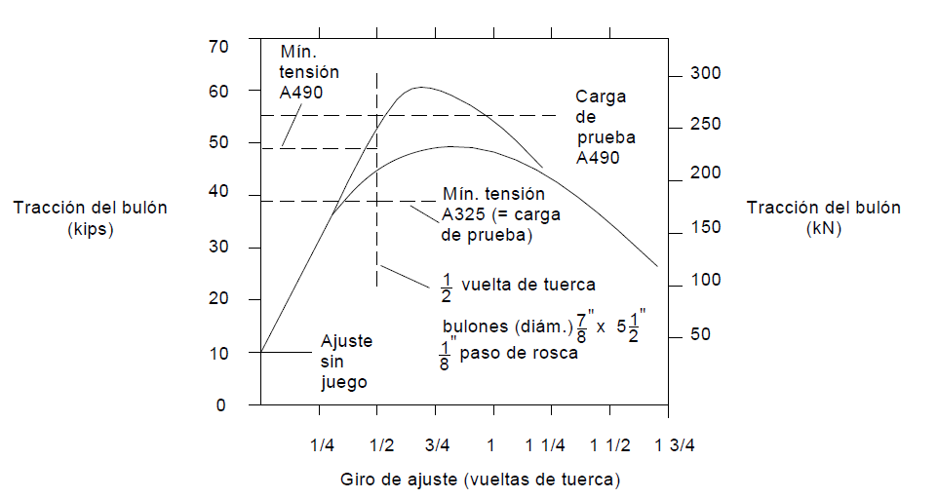
LLAVE DE TORQUE CALIBRADA O MÉTODO DE LA VUELTA DE TUERCA
½ VUELTA SI L < 8φ
2/3 DE VUELTA SI L > 8φ

Slide 9
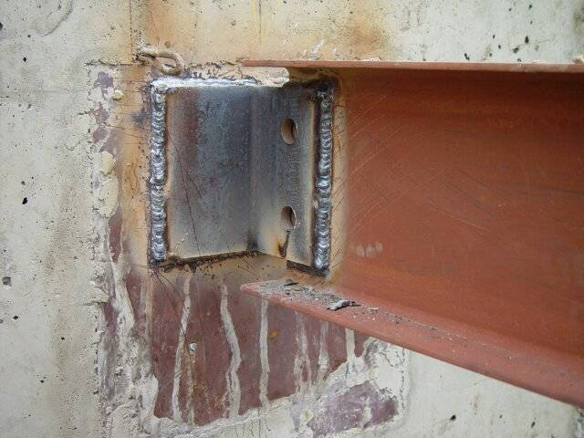
UNIONES SOLDADAS
Notes:
https://www.indura.cl/Descargar/Manual%20de%20Soldadura%20INDURA?path=%2Fcontent%2Fstorage%2Fcl%2Fbiblioteca%2F00da6ac5e6754e428ecd94f1c78711cb.pdf

Slide 10
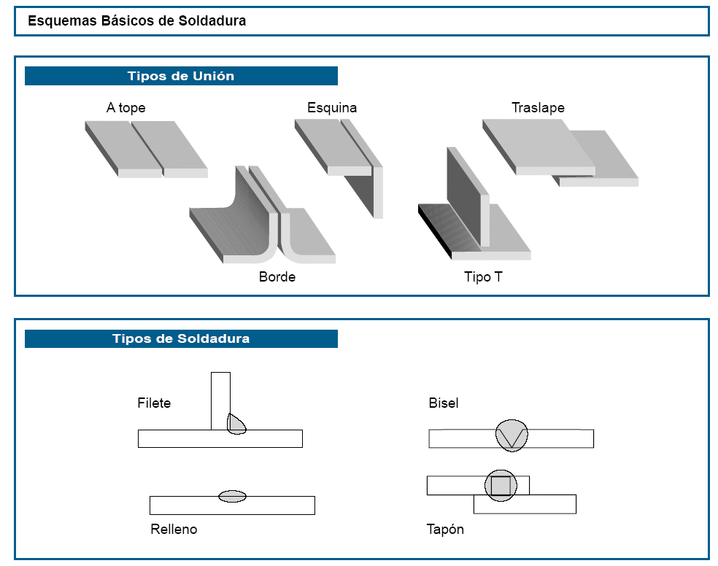
Manual de soldadura INDURA

Slide 11
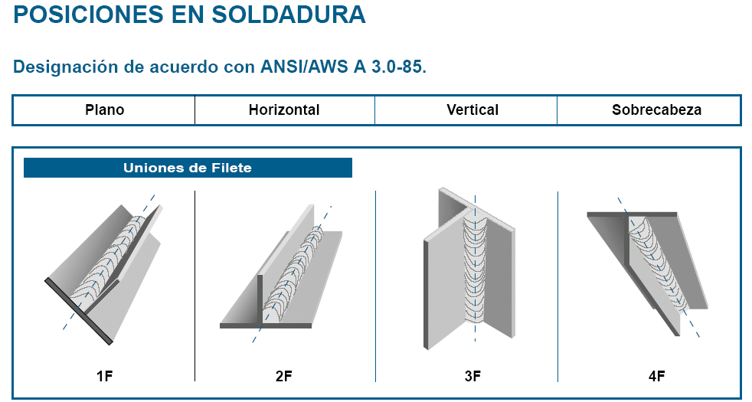

Slide 12
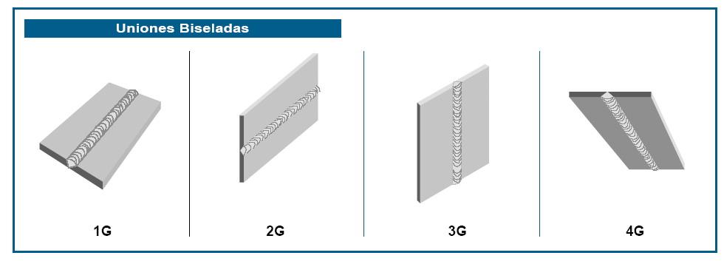
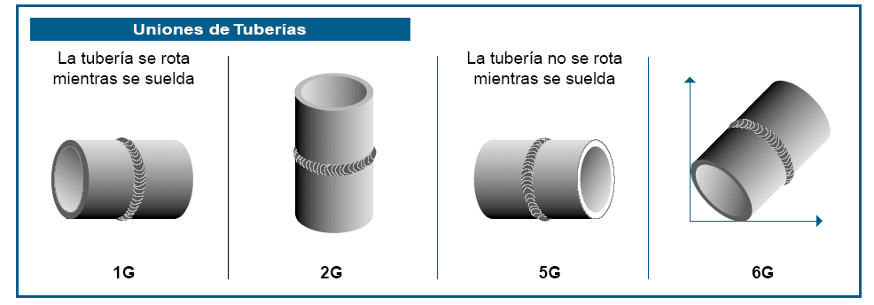

Slide 13
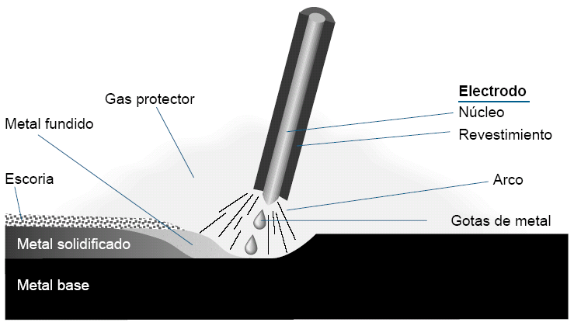
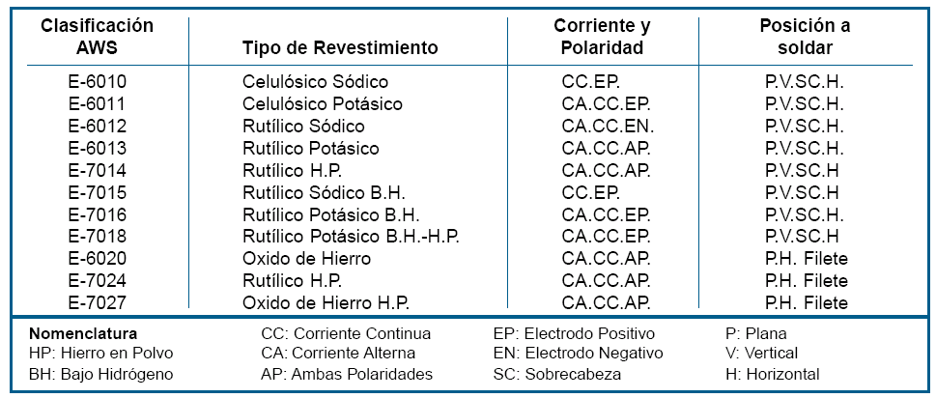
SOLDADURA AL ARCO MANUAL

Slide 14
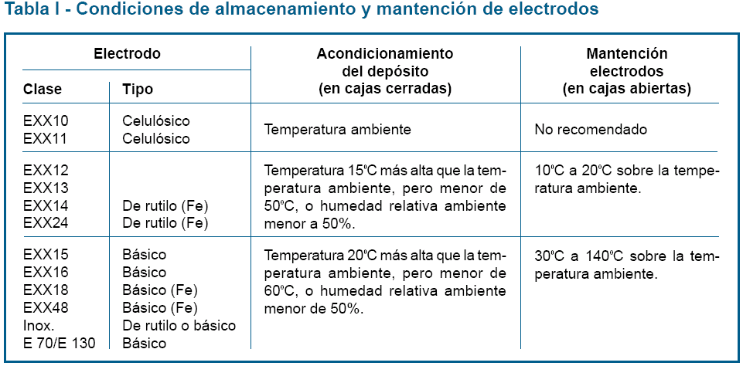
CUIDADO DE LOS ELECTRODOS

Slide 15
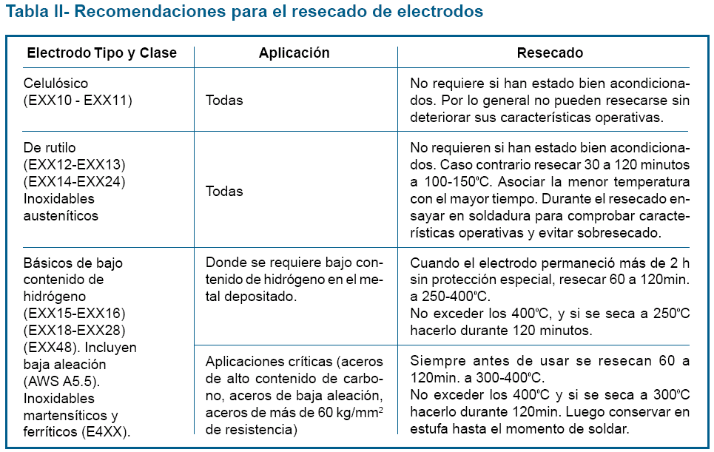
CUIDADO DE LOS ELECTRODOS

Slide 16
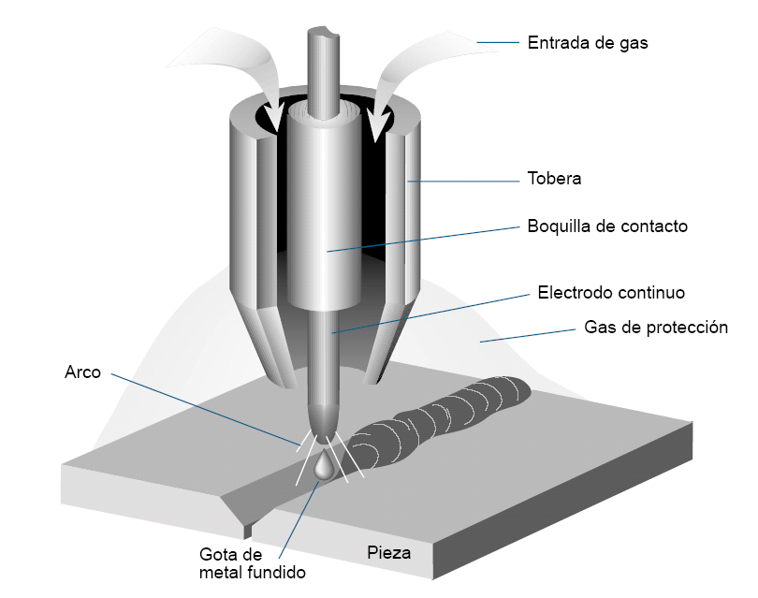
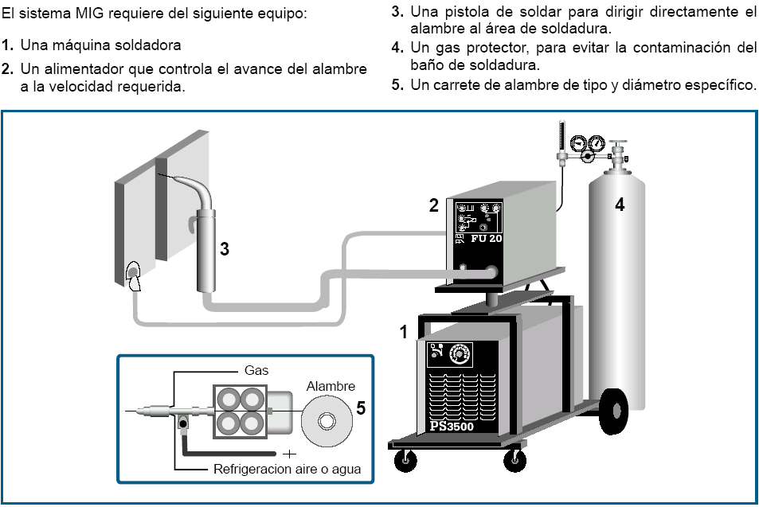
SOLDADURA MIG
(METAL INERT GAS)

Slide 17
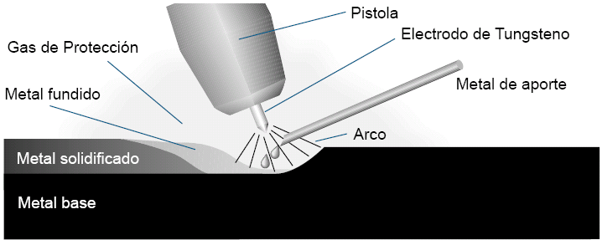
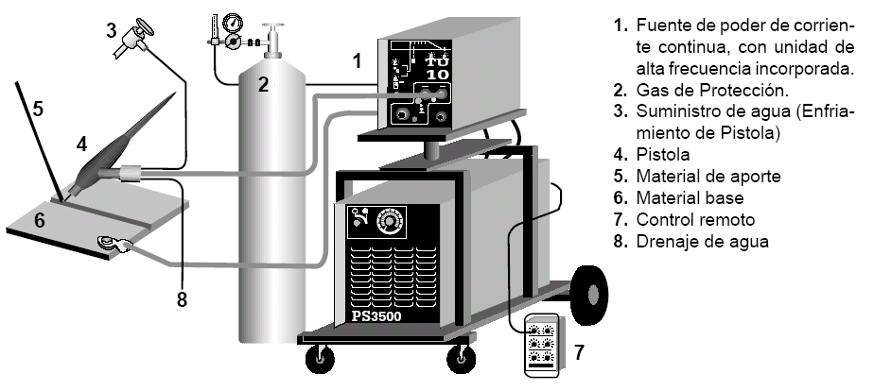
SOLDADURA TIG
(TUNGSTEN INERT GAS)

Slide 18
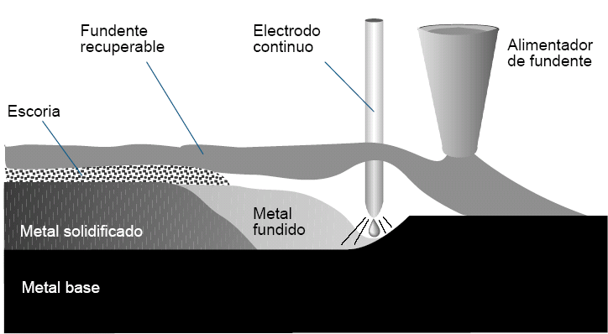
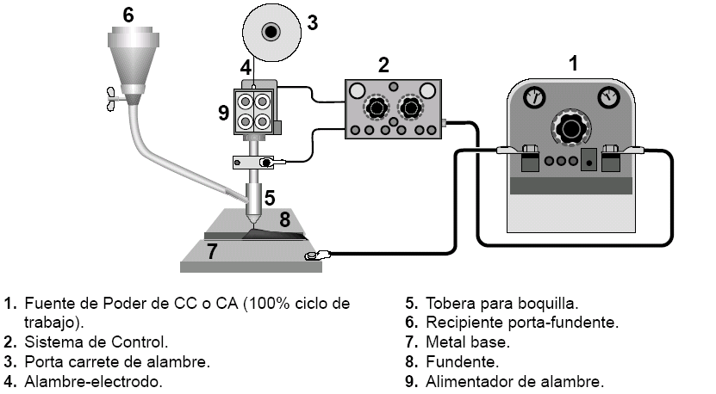
SOLDADURA ARCO SUMERGIDO

Slide 19
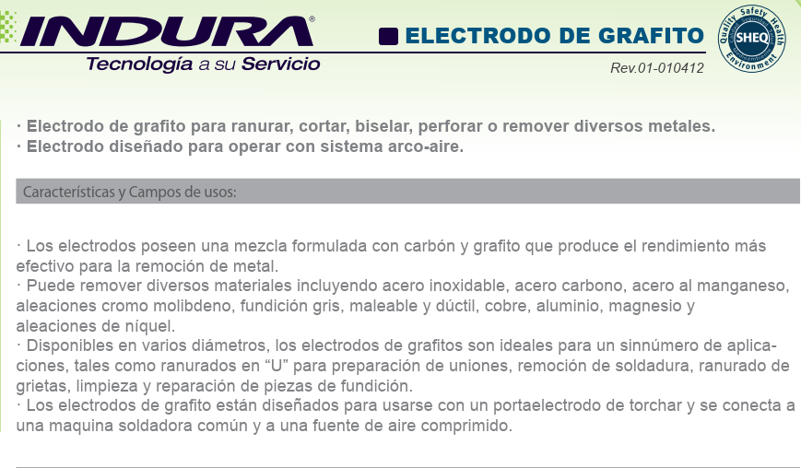
Torchar

